Slide 1
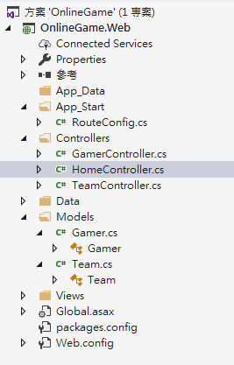
Model 用來儲存資料
再丟給View

Slide 2
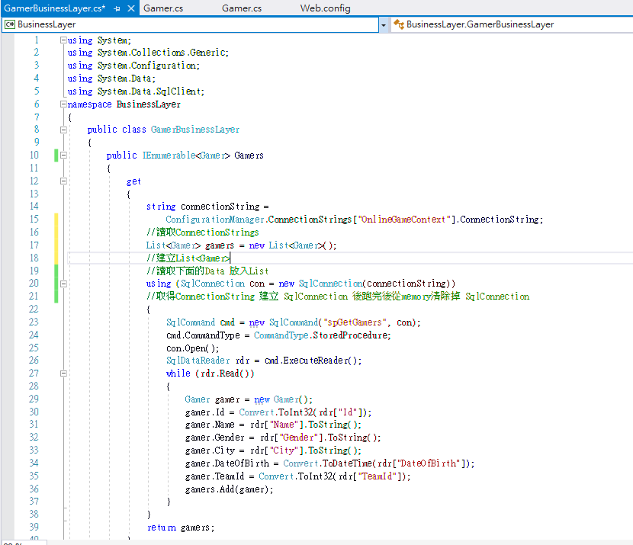
因為要使用Ado.net
要取得Gamers全部的資料

Slide 3
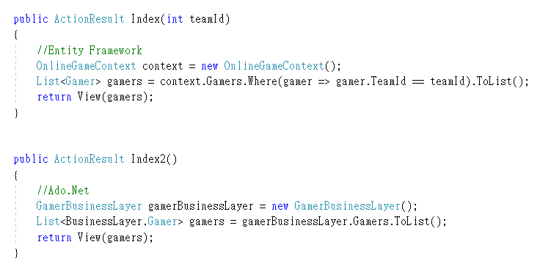
用DB搜尋後 再用where的方式找出gamer 後丟到games
找到teamid裡面的所有gamer
找到後再丟會index

